Slide 1
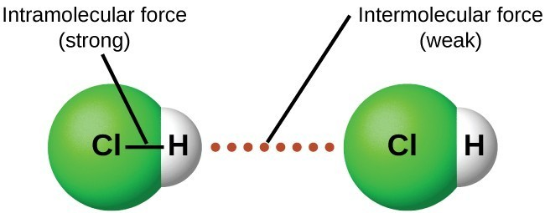
Intermolekylære bindinger

Slide 2
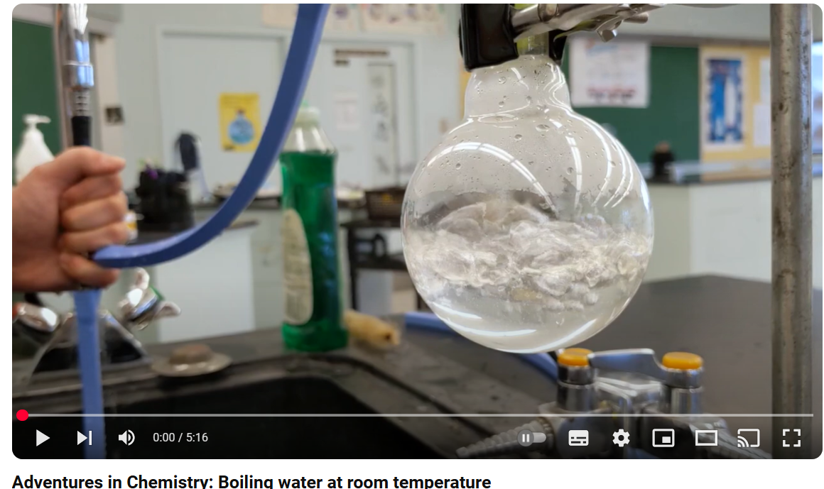
Når vand koger
https://www.youtube.com/watch?v=DRPgsYDQzDE in Chemistry: Boiling water at room temperature

Slide 3
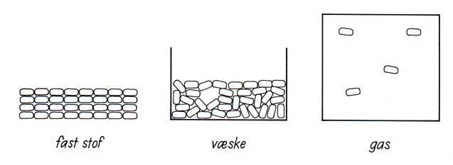
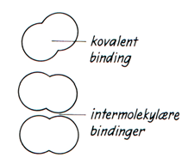
En intermolekylær bindings styrke afspejles i et stofs kogepunkt: · Stærk binding => Højt kogepunkt · Svag binding => Lavt kogepunkt

Slide 4
3 typer af intermolekylære kræfter: - Dipol-dipolbindinger forekommer mellem polære molekyler - Hydrogenbindinger (en særlig stærk form for dipol-dipolkræfter) forekommer mellem særlig polære molekyler - Dispersionkræfter (Londonkræfter, van der Waals-kræfter) forekommer mellem alle molekyler

Slide 5
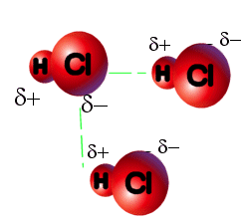
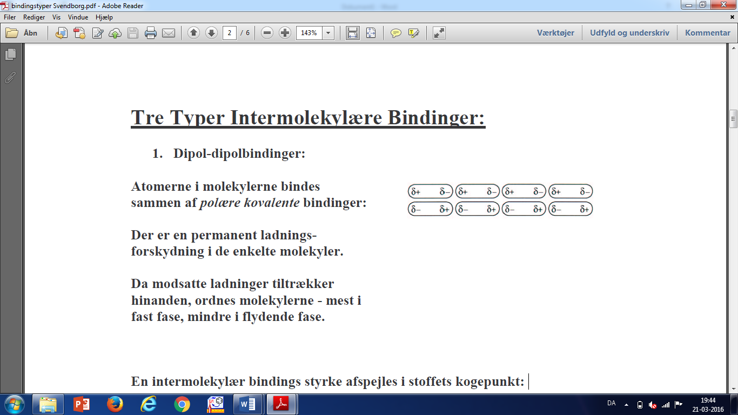
Dipol-dipolbindinger Virker mellem polære molekyler Permanent ladningsforskydning Modsatte ladninger tiltrækker hinanden og derfor ordnes molekylerne - mest i fast fase, mindre i flydende fase.

Slide 6
Hydrogenbindinger H₂O, HF og NH₃ har høje Kp sammenlignet med resten af deres "familier”. Det skyldes at de danner en særlig stærk form for dipol-dipolbindinger som kaldes hydrogenbinding

Slide 7
En hydrogenbinding er en tiltrækkende kraft imellem molekyler Hydrogenbinding dannes imellem et svagt elektropositivt hydrogenatom H og et af de elektronegative atomer som ilt O, kvælstof N eller fluor F– altså en dipol-dipol binding H ----O H-----N H-----F Hydrogenbindinger er stærkere end andre intermolekylære bindinger

Slide 8
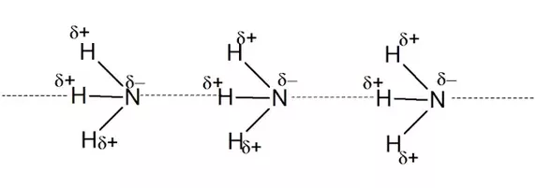
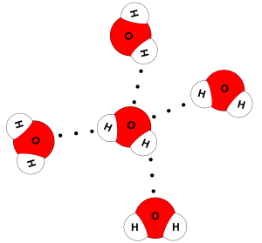
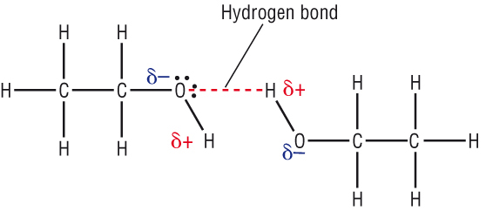
Hydrogenbindinger H---O H---N H---F

Slide 9
Opgave 4 Hvilket af følgende molekyler danner ikke hydrogenbindinger? H₂Se CH₃OH NO₂ HCl HF

Slide 10
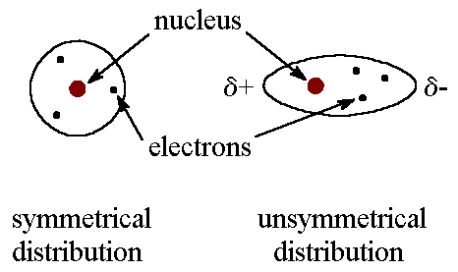
Dispersionskræfter (Londonkræfter, van der Waals-kræfter) Forekommer mellem alle molekyler Forklarer hvordan upolære molekyler kan forekomme som væske og fast stof Kan kort beskrives som en kortvarig polaritet i molekylet, der påvirker nabomolekylet Antallet af elektroner i molekylet har betydning – jo flere elektroner der er, jo længere fra den positivt ladede atomkerne er de yderste elektroner og derfor er det lettere at polarisere et molekyle med mange elektroner.

Slide 11
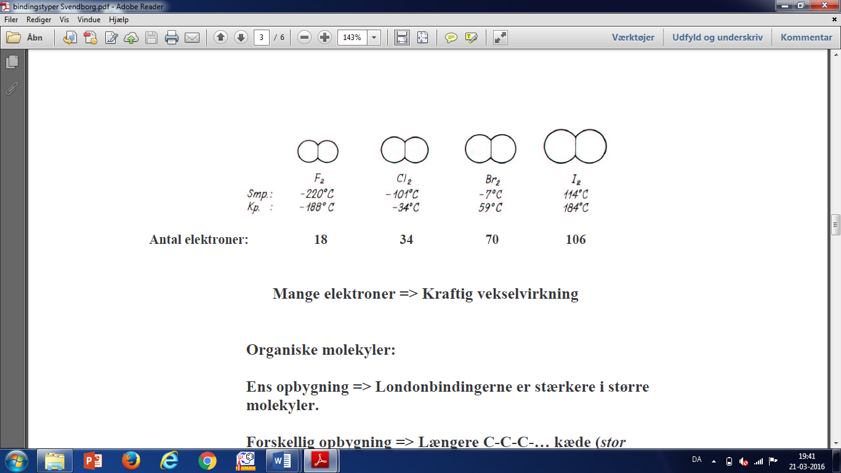
Jo større molekylet er- jo flere elektroner kan påvirke nabomolekyler - jo stærkere intermolekylær binding og dermed højere kogepunkt

Slide 12
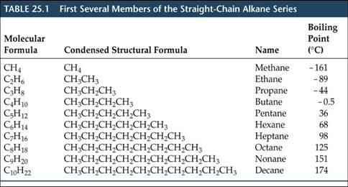
Jo flere C-atomer der er i en organisk forbindelse - jo flere elektroner er der til at påvirke nabomolekyler og jo stærkere er de intermolekylære kræfter

Slide 13
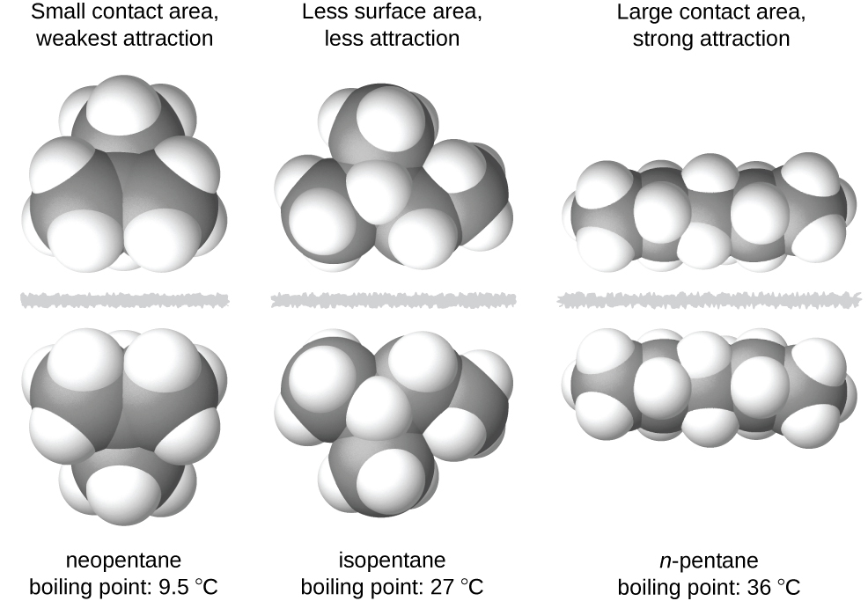
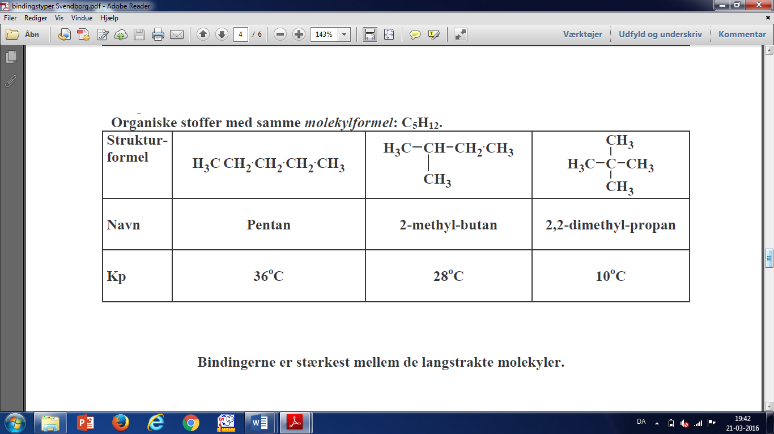
Styrken af de intermolekylære bindinger afhænger af molekylets forgrening. Jo mere forgrenet molekylet er- jo lavere kogepunkt

Slide 14
Opgave 10
Beregn elektronegativitetsforskellen (ΔEN) mellem atomerne i følgende stoffer:
AgF
AgCl
AgBr
AgI
Angiv rækkefølgen for stigende ionkarakter af bindingen mellem Ag og halogenatomet.
Hvordan vil du karakterisere bindingerne (ionbinding, polær kovalent, upolær kovalent)
Opløseligheden af de fire stoffer er:
Sammenlign opløselighederne af de fire stoffer med svaret på det første spørgsmål a+ b og
angiv om der er en sammenhæng – begrund svaret.
Stof | AgF | AgCl | AgBr | AgI
Opløselighed (g/100 mL H₂O, 20ºC): | 172 | 1,9.10⁻⁴ | 8,4.10⁻⁶ | Uopløselig

Slide 15
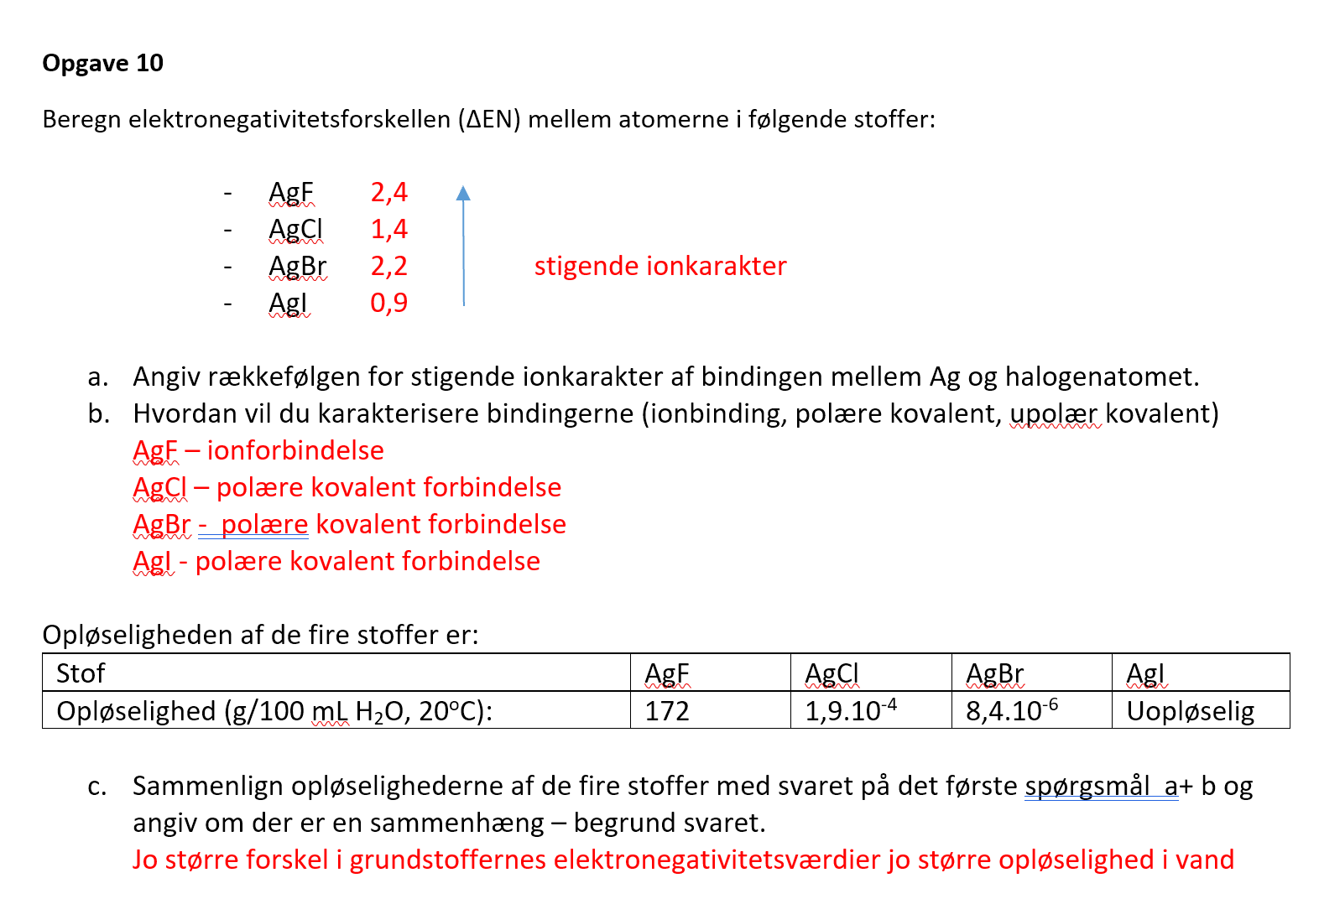

Slide 16
Opgave 11
Chlorforbindelserne af grundstofferne i tredje periode har følgende målte kogepunkter (ºC):
Kommenter ændringen i kogepunktet hen gennem gruppen og begrund denne observation (find ud af om der er tale om ionforbindelse, polært eller upolært molekyle).
 | NaCl | MgCl₂ | AlCl₃ | SiCl₄ | PCl₃ | SCl₂ | Cl₂
Kogepunkt (ºC) | 1413 | 1437 | 180 | 58 | 76 | 59 | -34

Slide 17
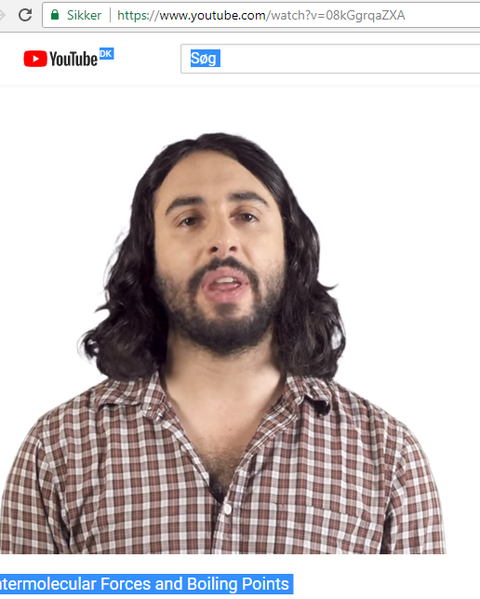
Se evt. videoen om intermolekylære kræfter
https://www.youtube.com/watch?v=08kGgrqaZXA

Slide 18
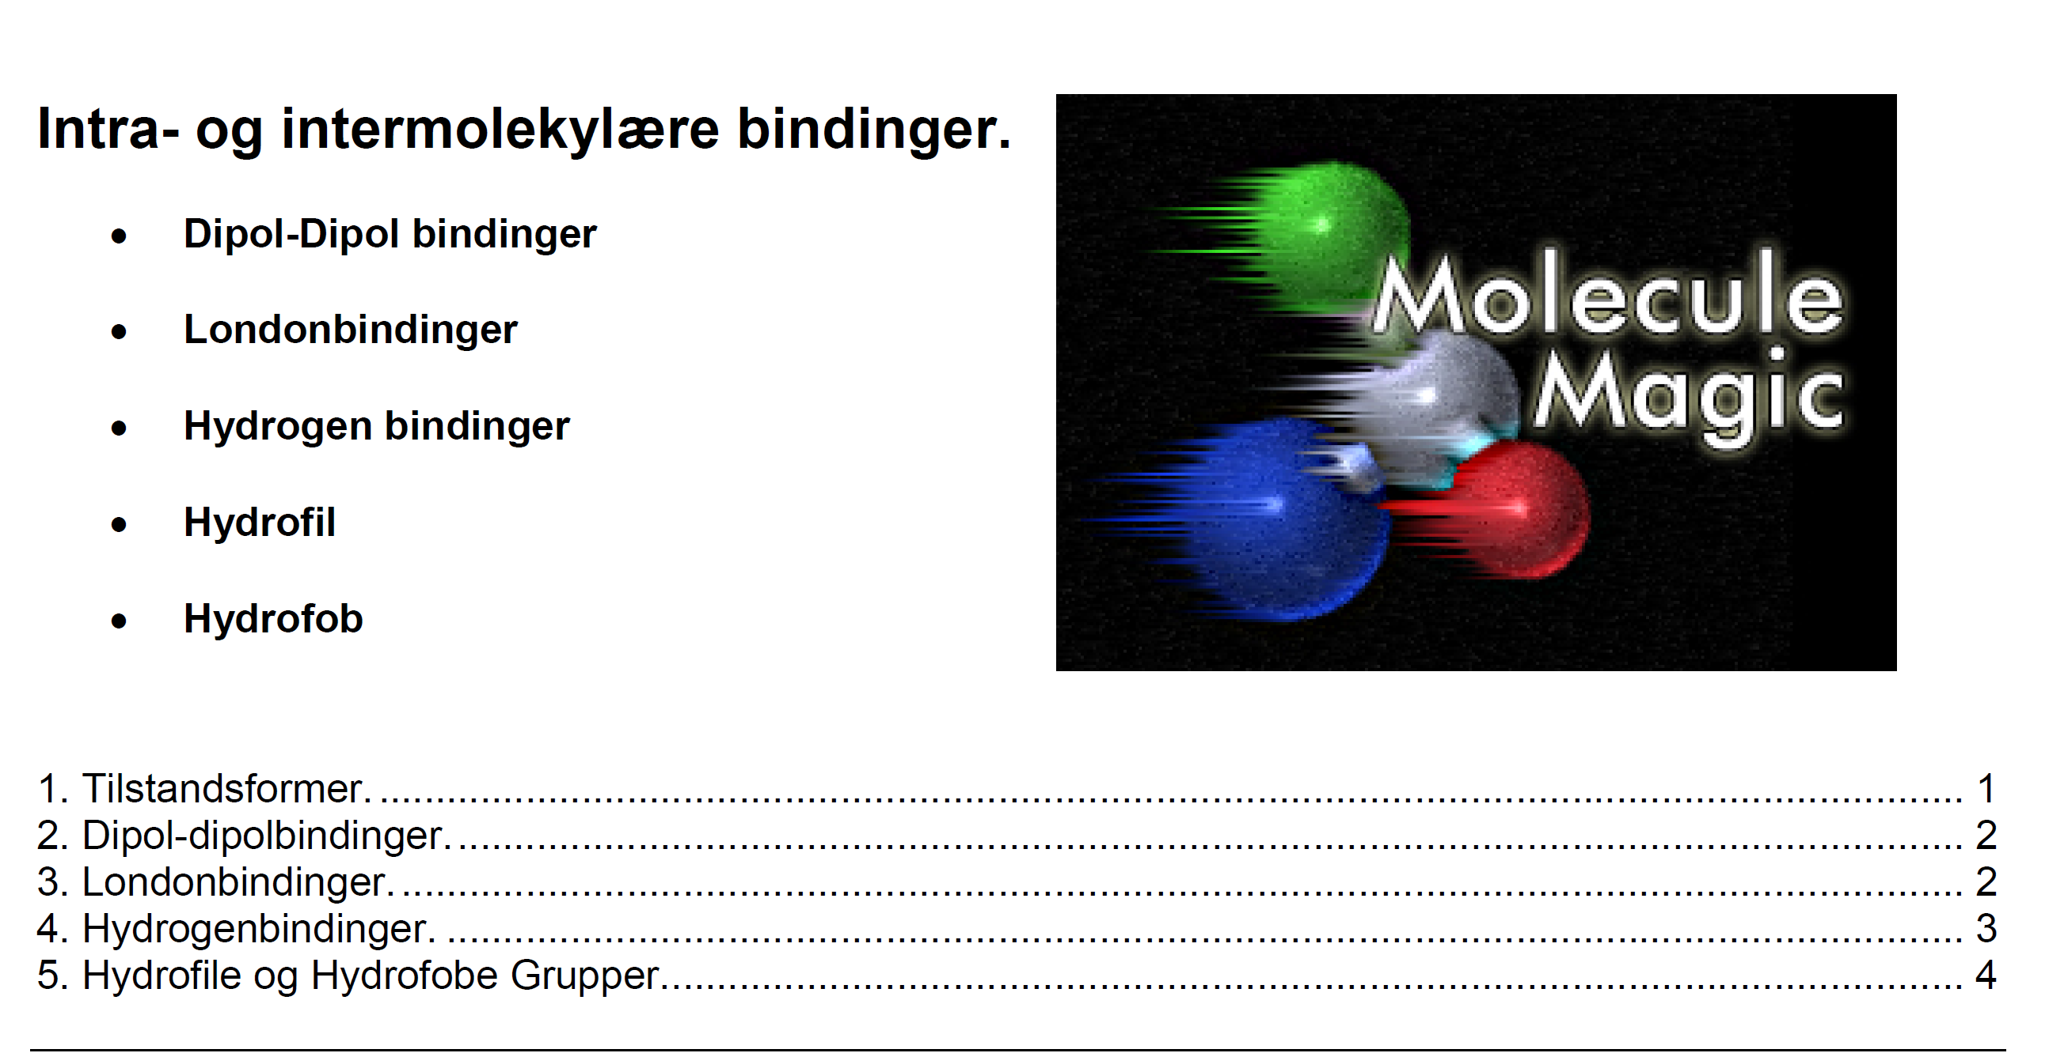
Læs dokumentet om intermolekylære bindinger - i Portfolio og løs alle opgaver i dokumentet Opgaver IMK

Slide 19
Oversigt Ionforbindelser har høje koge- og smeltepunkter i forhold til kovalente forbindelser
Bindingstyper
 | NaCl Ionbinding | H₂O Kovalent binding
Bindings-dannelse | Elektronoverførsel fra metal til ikke-metal – Na⁺ og Cl⁻ | Elektronpar deles mellem to ikke-metaller H og O
Struktur | Krystalgitter | Molekyler
Tilstands-form v. 20ºC | Fast | Væske
Kogepunkt | Højt 1413 ºC | Relativt lavt 100ºC
Opløseligt i vand | Ja men ikke opløseligt i upolære opløsningsmidler | Polære stoffer er opløseligt i vand, upolære stoffer er ikke
Elektrisk ledende | Som væske eller i opløst form | Nej

